Slide 1
第四章 分类方法 内容提要
分类的基本概念与步骤
基于距离的分类算法
最近邻分类方法（*）

Slide 2
分类是数据挖掘中重要的任务
分类的目的是学会一个分类器（分类函数或模型），该分类器能把待分类的数据映射到给定的类别中。
分类可用于预测。从利用历史数据纪录中自动推导出对给定数据的推广描述，从而能对未来数据进行类预测。
分类具有广泛的应用，例如医疗诊断、信用卡系统的信用分级、图像模式识别等。
分类器的构造依据的方法很广泛：
统计方法：包括贝叶斯法和非参数法等。
机器学习方法：包括决策树法和规则归纳法。
神经网络方法。
其他，如粗糙集等（在前面绪论中也介绍了相关的情况）。

Slide 3
分类方法的类型
从使用的主要技术上看，可以把分类方法归结为四种类型：
基于距离的分类方法
决策树分类方法
贝叶斯分类方法
规则归纳方法。
本章将择选一些有代表性的方法和算法来介绍这四类分类方法。

Slide 4
分类问题的描述
定义4-1 给定一个数据库 D={t₁，t₂，…，t_{n}}和一组类 C={C₁，…，C_{m}}，分类问题是去确定一个映射 f: D→C，使得每个元组t_{i}被分配到一个类中。一个类C_{j} 包含映射到该类中的所有元组，即C_{j} = {t_{i} | f(t_{i}) = C_{j}，1 ≤ i ≤ n， 而且t_{i} ∈D}。
例如，把学生的百分制分数分成A、B、C、D、F五类，就是一个分类问题： D是包含百分制分数在内的学生信息， C={A、B、C、D、F}。
解决分类问题的关键是构造一个合适的分类器：从数据库到一组类别集的映射。一般地，这些类是被预先定义的、非交叠的。

Slide 5
数据分类的两个步骤
1．建立一个模型，描述预定的数据类集或概念集
数据元组也称作样本、实例或对象。
为建立模型而被分析的数据元组形成训练数据集。
训练数据集中的单个元组称作训练样本，由于提供了每个训练样本的类标号，因此也称作有指导的学习。
通过分析训练数据集来构造分类模型，可用分类规则、决策树或数学公式等形式提供。
2．使用模型进行分类
首先评估模型（分类法）的预测准确率。
如果认为模型的准确率可以接受，就可以用它对类标号未知的数据元组或对象进行分类。

Slide 6
第四章 分类方法 内容提要
分类的基本概念与步骤
基于距离的分类算法
决策树分类方法
贝叶斯分类
规则归纳
与分类有关的问题

Slide 7
基于距离的分类算法的思路
定义4-2 给定一个数据库 D={t₁，t₂，…，t_{n}}和一组类C={C₁，…，C_{m}}。假定每个元组包括一些数值型的属性值：t_{i}={t_{i1}，t_{i2}，…，t_{ik}}，每个类也包含数值性属性值：C_{j}={C_{j1}，C_{j2}，…，C_{jk}}，则分类问题是要分配每个t_{i}到满足如下条件的类C_{j}：
sim(t_{i}，C_{j})>=sim(t_{i}，C_{l}) ，∀C_{l}∈C，C_{l}≠C_{j}，
其中sim(t_{i}，C_{j})被称为相似性。
在实际的计算中往往用距离来表征，距离越近，相似性越大，距离越远，相似性越小。
距离的计算方法有多种，最常用的是通过计算每个类的中心来完成。

Slide 8
基于距离的分类搜索算法描述
算法 4-1通过对每个元组和各个类的中心来比较，从而可以找出他的最近的类中心，得到确定的类别标记。
算法 4-1 基于距离的分类算法
输入：每个类的中心C₁，…，C_{m}；待分类的元组t。
输出：输出类别c。
（1）dist=∞；//距离初始化
（2）FOR i:=1 to m DO
（3） IF dis(c_{i}，t)<dist THEN BEGIN
（4） c← i；
（5） dist←dist(c_{i}，t)；
（6） END；
（7） flag t with c.

Slide 9
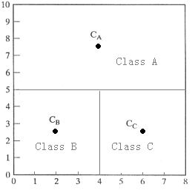
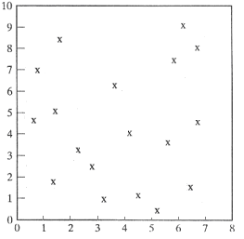
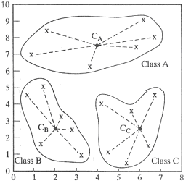
基于距离的分类方法的直观解释
（a）类定义
（b）待分类样例
（c）分类结果

Slide 10
K-最近邻分类

Slide 11
最近邻方法 最近邻决策规则—1-NN
c类问题,设
最近邻分类规则:
对待识别模式 , 分别计算它与
个已知类别的样本 的距离,将它判为距离最近的那个样本所属的类。
即
如果
则

Slide 12
最近邻方法 最近邻决策规则—1-NN
(1)已知N个已知类别样本X
(2)输入未知类别样本x
(3)计算x到x_{i}∈X，(i=1,
2,…,N)的距离d_{i}(x)
(6) 判x∈ω₂
(4)找出最小距离d_{m}(x)=min{d_{i}(x)}
(5)看x_{m}属于哪一类：x_{m}∈ω₂

Slide 13
最近邻方法 最近邻决策规则—k-NN
k-NN分类思想:
对待识别模式 , 分别计算它与
个已知类别的样本 的距离,取k个最近邻样本,这k个样本中哪一类最多, 就判属哪一类。
即,令 与ω_{i}的距离
如果
则
其中 表示k个近邻元中属于ω_{i}的样本个数

Slide 14
最近邻方法 最近邻决策规则—k-NN
(1)已知N个已知类别样本X
(2)输入未知类别样本x
(3)计算x到x_{i}∈X(i=1,
2,…,N)的距离d_{i}(x)
(4)找出x的k个最近邻元X_{k}={x_{i},i=1,2,…,k}
(6) 判x∈ω₂
(5)看X_{k}中属于哪一类的样本最多k₁=3<k₂=4

Slide 15
K-近邻分类算法
K-近邻分类算法（K Nearest Neighbors，简称KNN）通过计算每个训练数据到待分类元组的距离，取和待分类元组距离最近的K个训练数据，K个数据中哪个类别的训练数据占多数，则待分类元组就属于哪个类别。
算法 4-2 K-近邻分类算法
输入： 训练数据T；近邻数目K；待分类的元组t。
输出： 输出类别c。
（1）N=Φ；
（2）FOR each d ∈T DO BEGIN
（3） IF |N|≤K THEN
（4） N=N∪{d}；
（5） ELSE
（6） IF ∃ u ∈N such that sim(t，u)〈sim(t，d) THEN BEGIN
（7） N=N-{u}；
（8） N=N∪{d}；
（9） END
（10）END
（11）c=class to which the most u∈N.

Slide 16
KNN的直观解释
1、定义的直观形式：
找出与目标最接近的K个样本；
将目标划分到找出的K个样本中出现最频繁的类。
2、K的直观形式：
以目标样本为中心；
划出一个刚好包含K个样本的圆；
当K增大时，圆半径增大。

Slide 17
KNN的直观解释
3、直观的例子
手写识别
记录手写体特征；
计算手写体与标准汉字的相似度；
根据相似度（距离），找出K个备选集；
人工选择一个正确汉字
人种识别
欧洲人的鼻子、亚洲人的眼睛
非洲人的肤色、亚洲人的头发

Slide 18
形象的例子
KNN的分类思想
如果它走路像鸭子, 叫声也像鸭子, 那么他可能就是只鸭子
Compute Distance
Test Record
Training Records
Choose k of the “nearest” records
Notes:
18
quack [简明英汉词典]
[kwAk]
v.(指鸭)呷呷地叫, 大声闲聊, 吹嘘
n.(鸭子)呷呷叫声, 庸医, 骗子
adj.骗人
18

Slide 19
KNN的特点
1、非参数统计方法
不需引入参数
回归分析是参数统计方法
2、k的选择
K=1时，将待分类样本划入与其最接近的样本的类；
K=|X|时，仅根据训练样本进行频率统计，将待分类样本划入最多的类；
K需要合理选择，太小容易受干扰、太大增加计算复杂性
3、算法的复杂度
维数灾难：当维数增加时，所需的训练样本数急剧增加
一般采用降维处理

Slide 20
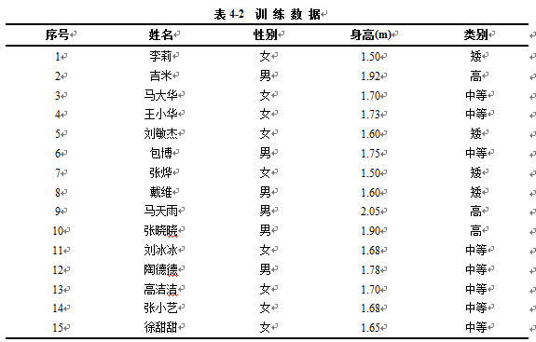
KNN的例子-训练数据

Slide 21
KNN的例子-挖掘过程
假如高度参与距离计算， k=5。跟踪 算法：
前 5个记录， N={<李莉，女， 1.50>，<吉米，男，1.92>，<马大华，女，1.70>，<王小华，女，1.73>，<刘敏杰，女，1.60>}。
第6个记录 =<包博，男，1.75>，相比测试记录<范可可，女，1.50>，需要替换掉N中和测试记录差别最大的< 吉米，男，1.92>，得到 N={<李莉，女， 1.50>，<包博，男，1.75>，<马大华，女，1.70>，<王小华，女，1.73>，< 刘敏杰，女，1.60>}。
第7个记录 =<张烨，女，1.50>，需要替换掉<包博，男，1.75>，得到 N={<李莉，女， 1.50>，<张烨，女，1.50>，<马大华，女，1.70>，<王小华，女，1.73>，< 刘敏杰，女，1.60>}。
第8个记录 =<戴维，男，1.60>，需要替换掉<王小华，女，1.73>，得到N ={<李莉，女， 1.50>，<张烨，女，1.50>，<马大华，女，1.70>，<戴维，男，1.60>，< 刘敏杰，女，1.60>}。
对 的第9、10个记录，没变化。
第11个记录 =<刘冰冰，女，1.68>，需要替换掉<马大华，女，1.70>，得到N ={<李莉，女， 1.50>，<张烨，女，1.50>，<刘冰冰，女，1.68>，<戴维，男，1.60>，< 刘敏杰，女，1.60>}。

Slide 22
KNN的例子-挖掘过程(续)
第11个记录 =<刘冰冰，女，1.68>，需要替换掉<马大华，女，1.70>，得到N ={<李莉，女， 1.50>，<张烨，女，1.50>，<刘冰冰，女，1.68>，<戴维，男，1.60>，< 刘敏杰，女，1.60>}。
第12～14个记录，没变化。
第15个记录 =<徐甜甜，女，1.65>，需要替换掉<刘冰冰，女，1.68>，得到 N={<李莉，女， 1.50>，<张烨，女，1.50>，<徐甜甜，女，1.65>，<戴维，男，1.60>，< 刘敏杰，女，1.60>}。
最后的输出 ={<李莉，女， 1.50>，<张烨，女，1.50>，<徐甜甜，女，1.65>，<戴维，男，1.60>，< 刘敏杰，女，1.60>}。对照表4-2，在这五项中，四个属于矮个，一个属于中等。最终 -最临近算法认为范可可为矮个。
讨论：合理性？

Slide 23
R语言最近邻算法
R语言中进行K近邻算法分析的函数包有
1. class包中的knn函数
2. caret包中的train函数
3. kknn包中的kknn函数

Slide 24
实例：
对R语言自带的数据集iris3进行最近邻分类：
train <- rbind(iris3[1:25,,1], iris3[1:25,,2], iris3[1:25,,3])
test <- rbind(iris3[26:50,,1], iris3[26:50,,2], iris3[26:50,,3])
cl <- factor(c(rep("s",25), rep("c",25), rep("v",25)))
knn(train, test, cl, k = 3, prob=TRUE) attributes(.Last.value)

Slide 25
knn函数
knn(train, test, cl, k = 1, l = 0, prob = FALSE, use.all = TRUE) 参数含义： train：含有训练集的矩阵或数据框 test：含有测试集的矩阵或数据框 cl：对训练集进行分类的因子变量 k：邻居个数 l：有限决策的最小投票数 prob：是否计算预测组别的概率 use.all：控制节点的处理办法，即如果有多个第K近的点与待判样本点的距离相等，默认情况下将这些点都作为判别样本点；当该参数设置为FALSE时，则随机选择一个点作为第K近的判别点。

Slide 26
Thank you !!!

